Slide 1

Interní podnikatelské prostředí
Ing. Šárka Zapletalová, Ph.D.
Katedra Podnikové ekonomiky a managementu
PODNIKATELSKÉ PROSTŘEDÍ
3. přednáška

Slide 2
Interní podnikatelské prostředí
Interní prostředí podniku, nazývané často jako mikroprostředí, z pohledu podnikatelského prostředí představují schopnosti podniku, které by měla být zdůrazněny, vyzdviženy.
Interní prostředí podniku můžeme označit jako organizační úroveň podnikatelského prostředí, jelikož se týká čistě podniku jako organizace.
Faktory nebo také síly, které ovlivňují realizaci podnikatelských aktivit a směřují do prostředí podniku, můžeme rozdělit do dvou skupin, a to na faktory strategické a faktory organizační. Všechny tyto faktory jsou plně pod kontrolou podniku a zájmových skupin.
Samozřejmě, že významným a nepomíjitelný faktorem tohoto prostředí je finanční hospodaření podniku a celková ekonomika podniku. Ale vzhledem k tomu, že těmto stránkám podniku jsou věnovány jiné studijní materiály, které studují tuto problematiku do hloubky, tak se jim v tento studijní text věnuje pouze okrajově.
Prostor pro doplňující informace, poznámky

Slide 3
Strategické faktory interního podnikatelského prostředí
Ke strategickým faktorům patří především strategie podniku, organizační struktura podniku a konkurenceschopnost podniku.
Strategie
Strategie podniku představuje způsob naplnění strategických cílů podniku. Strategie předurčuje budoucí činnost podniku, jejíž realizací podnik dojde k naplnění svých cílů.
Strategie podniku je základním produktem strategického myšlení i rozhodování a stává se hlavním usměrňovatelem všech podnikových aktivit v budoucnu.
Každá podniková strategie se opírá o tři základní pilíře, které tvoří strategický záměr, analýza podniku i jeho okolí a vlastní implementace (zavedení do reálu) strategie. Jejich spojením pak vzniká jedinečný systém podnikatelského postupu, který je zaměřen do budoucnosti.
Prostor pro doplňující informace, poznámky

Slide 4
Strategické faktory interního podnikatelského prostředí
Organizační struktura podniku
Pro úspěšnou implementaci zvolené strategie podniku je potřeba vytvořit odpovídající organizační strukturu a systém řízení.
Volba adekvátní organizační struktury z velké míry závisí na manažerském stylu práce manažerů, konkrétní situaci v podniku a životním cyklem podnikatelského prostředí podniku a na současném stupni poznání v oblasti řízení podniku.
Podle Dedouchové (2001) organizační uspořádání musí být navrženo tak, aby činnosti na jednotlivých funkčních úrovních byly řízeny společně a mohlo tak být dosaženo stanovených strategických cílů.
Prostor pro doplňující informace, poznámky

Slide 5
Organizační struktura I
Organizační struktura zobrazuje kompetenční vztahy, vnitropodnikové úvary a vzájemné vazby a vztahy mezi těmito útvary.
Základní jednotkou organizační struktury je jednotka organizace práce, která je tvořena určitým počtem pracovníků podřízených jednomu vedoucímu pracovníkovi.
Organizační struktura je výsledkem manažerské funkce organizování.
Pro tvorbu organizační struktury je potřeba poznat a pochopit základní technické a technologické vztahy v aktivitách organizace, analyzovat základní prvky, kterými je organizace tvořena.
Jednotky organizace práce se podle principu hierarchie spojují v organizační jednotky větší, které představují organizační stupně. Organizační stupně představují v organizační struktuře její hierarchické uspořádání.
Prostor pro doplňující informace, poznámky

Slide 6
Organizační struktura II
Organizační struktura představuje strukturu systému řízení organizace.
Organizační struktura je relativně stabilní a předurčuje chování určitého systému.
V organizaci můžeme nalézt formální organizační struktury a neformální organizační struktury.
Formální organizační struktury zabezpečují dělbu práce (diferenciaci), k zajištění vhodného provádění stanovených činností, a celistvé řízení (integraci), vedoucí k dosažení stanovených společných cílů organizační jednotky.
Neformální organizační struktury vytvářejí spontánně na základě sdílených zájmů skupin lidí, jako je osobní přátelství, rodinná spřízněnost, vzájemné sympatie, hmotné zájmy apod.
Prostor pro doplňující informace, poznámky

Slide 7
Organizační struktura III
Rozeznáváme organizační strukturu procesní a organizační strukturu útvarovou.
Struktura procesní je definována jako soubor činností a vztahů mezi těmito činnostmi. V případě struktury procesní jsou určující procesy a ne útvary. Procesní struktura se znázorňuje pomocí grafu, který se skládá z uzlů a hran.
Struktura útvarová je definována jako soubor pracovních míst a vztahů (mocenských, informačních a hmotně-energetických) mezi těmito pracovními místy. Zobrazením útvarové struktury je organizační schéma. Základním prvkem útvarové struktury je pracovní místo. Seskupením pracovních míst a přidělením příslušného řídícího prvku vzniká pracovní útvar. U útvarové struktury platí princip jednoty vedení, což znamená, že pracovník má vždy jen jednoho nadřízeného, který odpovídá za veškerou činnost daného pracovníka.
Prostor pro doplňující informace, poznámky

Slide 8
Strategické faktory interního podnikatelského prostředí
Konkurenceschopnost podniku
Konkurenceschopnost podniku můžeme definovat jako schopnost podniku alespoň si udržet, případně zvyšovat svůj poddíl na trhu.
Se zvýšením konkurenceschopností podniku jsou velmi úzce specifické kompetence, které představují schopnosti podniku nasadit zdroje a vytvářet hodnotu.
Jde tedy o využití takových dovedností a schopností podniku, které umožňují vytvářet minimálně srovnatelnou ne-li lepší produkci, která bude převyšovat produkci ostatních účastníků na trhu.
Prostor pro doplňující informace, poznámky

Slide 9
Organizační faktory interního podnikatelského prostředí
Organizační faktory jsou úzce spojeny se specifickým charakterem každého podniku. K organizačním faktorům můžeme přiradit tyto faktory: charakteristika manažerského týmu, zdroje podniku a podniková kultura.
Charakteristika manažerského týmu
Při realizaci podnikatelských aktivit hrají znalosti manažerů a podnikatelů významnou roli.
Obtížnost profese manažera vyplývá z mimořádné odpovědnosti a nezbytnosti soustředit veškerou energii do relativně krátkého okamžiku, v němž se projeví profesionalita, kvalita a intenzita přípravy, a to nejen u samotného obchodníka, ale i u všech odborníků, kteří tvoří jeho tým.
Náročnost profese se projevuje v oblasti nároků kladených na kvalifikaci manažerů, ale také na jejich osobnost.
Prostor pro doplňující informace, poznámky

Slide 10
Organizační faktory interního podnikatelského prostředí
V oblasti kvalifikace jsou klíčové především znalosti komoditní, znalosti ekonomiky a techniky realizace podnikatelských aktivit, jazykové znalosti a základní znalosti práva souvisejícího s podnikatelskými aktivitami.
Kromě těchto znalostí manažerů vzrůstá v posledních létech význam znalostí o jiných kulturách především v souvislosti s mezinárodními podnikatelskými aktivitami.
Manažeři potřebují a požadují přesné a spolehlivé znalosti umožňující realizovat jejich vytvořenou strategii. Jak uvádí Bencsik (2014) samotná shromažďování znalostí nestačí, podnik může získat skutečnou konkurenční výhodu prostřednictvím znalostního managementu, který rozvíjí potřebné znalosti na osobní i organizační úrovni.
Prostor pro doplňující informace, poznámky

Slide 11
Organizační faktory interního podnikatelského prostředí
Zdroje podniku
Zdroje podniku zahrnují jak hmotné tak nehmotná aktiva, která podnik využívá k nalezení příležitostí a implementuje je do své strategie na trhu.
Hmotné zdroje a kapacita podniku jsou více pozorovatelné a mohou být kvantifikovatelné.
Hmotné zdroje podniku jsou tvořeny běžnými aktivy a unikátními aktivy. Především unikátní aktiva jsou významná svou schopností vytvářet a podporovat inovativní činnost podniku.
K hmotným zdrojům a schopnostem patří finanční schopnost podniku (interní zdroje, cizí zdroje pro strategie podniku), fyzická schopnost (stroje a zařízení závody pro operativní aktivity), technologická schopnost (dovednosti, odbornost, patenty, značky, autorská práva k vytváření unikátních produktů a služeb) a organizační schopnost (lidé, struktura, formální kontrolní mechanismy).
Prostor pro doplňující informace, poznámky

Slide 12
Organizační faktory interního podnikatelského prostředí
Zdroje podniku
Nehmotné zdroje a schopnosti jsou méně viditelné a relativně hůře kvantifikovatelné, jako je organizační kultura, sdílení hodnot, leadership a manažerské schopnosti, vize, znalosti, informace, image a reputace podniku a morálka pracovníků, která kriticky ovlivňuje výkonnost podniku.
K nehmotným zdrojům patří také zakladatel a jeho vize, řízení podniku, vztahové schopnosti, kulturní empatie a tržní inteligence.
Prostor pro doplňující informace, poznámky

Slide 13
Prvky interního prostředí podniku
Zdroje
Klíčové kompetence
Aktivity
Konkurenční výhoda
Výkon
Schopnosti
Prostor pro doplňující informace, poznámky

Slide 14
Zdroje podniku
Hmotné zdroje (viditelné, fyzické atributy)
  Kapitál
  Lidé,
  Budovy, stroje, zařízení…
Nehmotné zdroje (neviditelné, bez fyzických atributů)
  Podniková kultura
  Know-how
  Znalosti
  Reputace
  Duševní vlastnictví (patenty, značky, design…)…
Prostor pro doplňující informace, poznámky

Slide 15
Organizační faktory interního podnikatelského prostředí
Podniková kultura
Podniková kultura je jedním z významných prvků ovlivňujících celkovou efektivnost podniku.
Podniková kultura plní v organizaci důležité funkce, čímž současně ovlivňuje chování lidí uvnitř organizace, ale i chování organizace navenek, vůči svému konkurenčnímu prostředí. Podniková kultura nepůsobí izolovaně.
Podle Lukášové a Nového (2004) působí podniková kultura ve vzájemných vztazích zejména s organizační strategií a organizační strukturou, přičemž právě strategie podniku je považována za faktor rozhodující o úspěchu nebo neúspěchu podnikatelské činnosti.
Prostor pro doplňující informace, poznámky

Slide 16
Organizační faktory interního podnikatelského prostředí
Podniková kultura
V průběhu let, kdy byly prováděny rozsáhlé výzkumy, autoři prověřovali především vliv síly podnikové kultury a obsahu podnikové kultury na výkonnost podniku.
Na základě výsledků těchto výzkumů bylo zjištěno, že na výkonnost podniku působí oba tyto parametry v jejich vzájemné kombinaci.
Lze tedy říci, že pokud má podniková kultura vhodný obsah, pak silná kultura podporuje výkonnost a konkurenceschopnost podniku.
Prostor pro doplňující informace, poznámky

Slide 17
Management organizace a podniková kultura
Podniková kultura je jedním z významných prvků ovlivňujících celkovou efektivnost podniku.
Podniková kultura plní v organizaci důležité funkce, čímž současně ovlivňuje chování lidí uvnitř organizace, ale i chování organizace navenek, vůči svému konkurenčnímu prostředí.
Podniková kultura nepůsobí izolovaně.
Podle Lukášové a Nového (2004) působí podniková kultura ve vzájemných vztazích zejména s organizační strategií a organizační strukturou, přičemž právě strategie podniku je považována za faktor rozhodující o úspěchu nebo neúspěchu podnikatelské činnosti.
Lze tedy říci, že pokud má podniková kultura vhodný obsah, pak silná kultura podporuje výkonnost a konkurenceschopnost podniku.
Prostor pro doplňující informace, poznámky

Slide 18
Vymezení pojmu podniková kultura
Podle Vysekalové a Mikeše (2009, s. 67) podniková kultura vyjadřuje určitý charakter firmy, celkovou atmosféru, ovzduší, vnitřní život ovlivňující myšlení a chování spolupracovníků firmy.
„Kultura organizace neboli podniková kultura představuje soustavu hodnot, norem, přesvědčení, postojů a domněnek, která sice asi nebyla nikde výslovně zformulována, ale určuje způsob chování a jednání lidí a způsoby vykonávání práce. Hodnoty se týkají toho, o čem se věří, že je důležité v chování lidí a organizace. Normy jsou pak nepsaná pravidla chování”(Armstrong 2007, s. 257).
„Organizační kulturu lze chápat jako soubor základních předpokladů, hodnot, postojů a norem chování, které jsou sdíleny v rámci organizace, které se projevují v myšlení, cítění a chování členů organizace v artefaktech (výtvorech) materiální a nemateriální povahy” (Lukášová a Nový 2004, s. 22).
Prostor pro doplňující informace, poznámky

Slide 19
Funkce podnikové kultury
Základní funkce podnikové kultury:
vnější – způsob adaptace podniku na okolní podmínky, tvář podniku, její image;
vnitřní – způsob integrace uvnitř podniku, průbojnost strategie podniku.
Mezi další funkce podnikové kultury patří:
snižuje konflikty uvnitř podniku;
snižuje nejistotu zaměstnanců a ovlivňuje pracovní spokojenost a emocionální pohodu;
je zdrojem motivace;
je konkurenční výhodou.
Prostor pro doplňující informace, poznámky

Slide 20

Funkce podnikové kultury
Prostor pro doplňující informace, poznámky

Slide 21
Prvky podnikové kultury
Prvky podnikové kultury jsou pojímány jako „slupky cibule“, přičemž hodnoty se nacházejí uprostřed cibule a nelze je víceméně pozorovat okem, zatímco symboly jsou na povrchu cibule a představují viditelnou část kultury, která je rozpoznatelná pro lidi, kteří danou kulturu sdílejí, jako slova, gestikulace, obrazy, či předměty.
Za vnitřní prvky podnikové kultury jsou považovány symboly, hrdinové, rituály a hodnoty. K těmto prvkům se dále přidávají další prvky, a to základní předpoklady, normy, postoje a artefakty materiální i nemateriální povahy.
Vnější prvky podnikové kultury tvoří artefakty. Pro jednodušší pochopení jsou artefakty rozděleny na dvě části, kde první část představují nemateriální artefakty a druhou část naopak materiální artefakty.
Prostor pro doplňující informace, poznámky

Slide 22
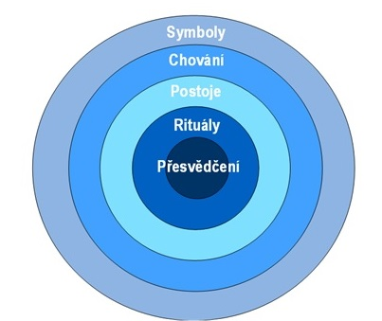
Prvky podnikové kultury
Prostor pro doplňující informace, poznámky

Slide 23
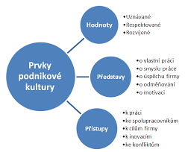
Prvky podnikové kultury
Prostor pro doplňující informace, poznámky

Slide 24
Typologie podnikové kultury podle Harrisona
Harrison rozčlenil manažerskou kulturu na čtyři druhy, které jsou odlišně orientované.
Orientace na moc – je charakteristická soutěživostí a odborností. Zde je prvotním cílem podniku řídit své okolí a management nebo vedoucí či mistři mají za úkol udržet zaměstnance, za které mají odpovědnost, pod úplnou kontrolou.
Orientace na lidi – hlavním zaměřením orientace jsou lidi. Podniková kultura by měla pomáhat a sloužit těmto zaměstnancům.
Orientace na úkol – v této kultuře jsou nejdůležitější schopnosti pracovníků, kteří by měli pracovat na správných úkolech a tyto úkoly by jim měli být „ušity na míru”
Orientace na roli, zde se pozornost zaměřuje převážně na legálnost, legitimnost a byrokracii.
Prostor pro doplňující informace, poznámky

Slide 25
Typologie podnikové kultury podle Handyho
Handy, rozdělil kulturu obdobně jako Harrison.
Kultura moci – moc přichází z míst, kde se nacházejí lidé, kteří kontrolují a řídí společnost. Kultura moci se vyznačuje převážně soutěživostí, orientací na moc a důrazem na politikaření.
Kultura role – moc v této kultuře je propojena s funkcemi. Práce je řízena hlavně pravidly a procedurami. Není zde důležité, kdo působí na daném pracovním místě, ale naopak je důraz kladen na popis pracovního místa nebo popis role.
Kultura úkolu – vliv není založen na funkci či osobní moci, ale jako nejvýznamnější je odborná moc. Hlavním úkolem této kultury je zvolit vhodné pracovníky, na správné místo a dovolit jim pracovat a rozhodovat se dle vlastních zkušeností.
Kultura osoby/podpory – kultura věnuje veškerou svou pozornost jedinci.
Prostor pro doplňující informace, poznámky

Slide 26
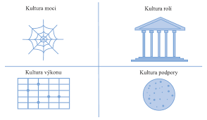
Typologie podnikové kultury podle Handyho
Prostor pro doplňující informace, poznámky

Slide 27
Typologie podnikové kultury podle Deala a Kennedyho
Tato typologie využívá dimenzi riziko (malé a velké) a dimenzi dynamika (pomalá a rychlá). Na základě těchto dvou dimenzí rozlišujeme tyto typy:
Kultura „všechno nebo nic“ (frajerů, drsných hochů) – pro podnik jsou typičtí individualisté, jejich velmi temperamentní a mladistvé jednání je hodnoceno pozitivně.
Kultura „chléb a hry“ (tvrdé práce) – podniky jsou silně extrovertně orientovány, přátelští a sympatičtí pracovníci jsou hodnoceni pozitivně. Spolupráce mezi pracovníky je týmová a nekomplikovaná, důraz je kladen na úspěch.
„Analyticko-projektová“ kultura (sázka na budoucnost) – podniky jsou orientovány na vědeckotechnickou racionalitu, jsou uplatňovány komplexní analýzy a dlouhodobé prognózy.
Procesní kultura (postupu) – všechny činnosti pracovníků v podniku jsou orientovány na proces, samotný cíl není příliš důležitý. Chyby se v podniku nedělají, vše je pečlivě kontrolováno.
Prostor pro doplňující informace, poznámky

Slide 28
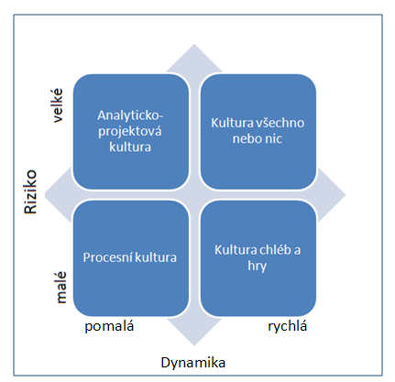
Typologie podnikové kultury podle Deala a Kennedyho
Prostor pro doplňující informace, poznámky

Slide 29
Typologie podnikové kultury podle Goffeeho a Jonese
Sociabilita – stanovuje určitou míru přátelství mezi členy organizace.
Solidarita – soudržnost, která není citového původu, ale rozumového.
vysoká
Rodina (síťová) | Tým (pospolitá)
Jednotlivci (fragmentální) | Byrokracie (námezdní)
Míra sociability
nízká
nízká
Míra solidarity
vysoká
Prostor pro doplňující informace, poznámky

Slide 30
Síla podnikové kultury
Determinanty manažerské kultury určují, zda manažerská kultura konkrétního podniku je silná nebo slabá.
Silná manažerská kultura musí splňovat podle Bedrnové a Nového (2002) tři kritéria:
Pregnantnost – jednotlivé oblasti manažerské kultury musí přesně definovat všem pracovníkům, které aktivity jsou nutné, žádoucí, akceptovatelné, vyloučené a nepřijatelné.
Rozšířenost – manažerská kultura musí být dostatečně rozšířena v podniku, všichni pracovníci musí být dostatečně seznámeni s jednotlivými prvky manažerské kultury, a musí se s jejich existencí a vlivem setkávat v každé situaci, v každém okamžiku a na každém místě.
Zakotvenost – znamená míru identifikace jednotlivých podnikových hodnot, vzorů a norem jednání.
Prostor pro doplňující informace, poznámky

Slide 31
Síla podnikové kultury
Síla podnikové kultury se vyznačuje těmito znaky:
zprostředkovává a usnadňuje jasný pohled na firmu, činí ho přehledný a snadno pochopitelný;
vytváří podmínky pro jednoznačnou komunikaci;
umožňuje rychlé rozhodování;
urychluje implementaci nových plánů, projektů a programů, které mají všeobecnou podporu;
snižuje potřebu kontroly zaměstnanců, kteří jsou identifikováni s firmou a existuje malá potřeba formální kontroly;
zvyšuje motivaci a týmového ducha;
zajišťuje stabilitu sociálního systému, tzn., že společně sdílené cíle a hodnoty redukují strach a přinášejí jistotu a sebedůvěru.
Prostor pro doplňující informace, poznámky

Slide 32
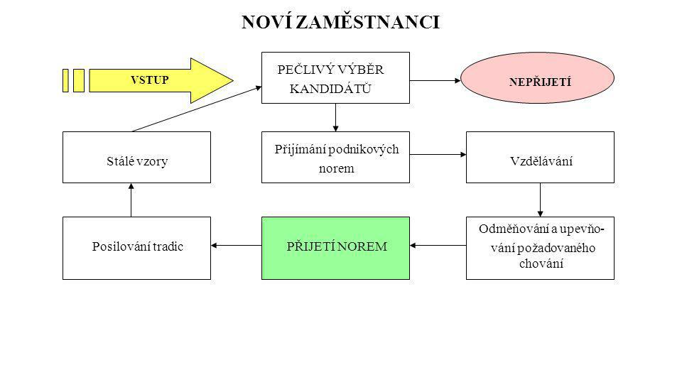
Podniková kultura a noví zaměstnanci
Prostor pro doplňující informace, poznámky

Slide 33
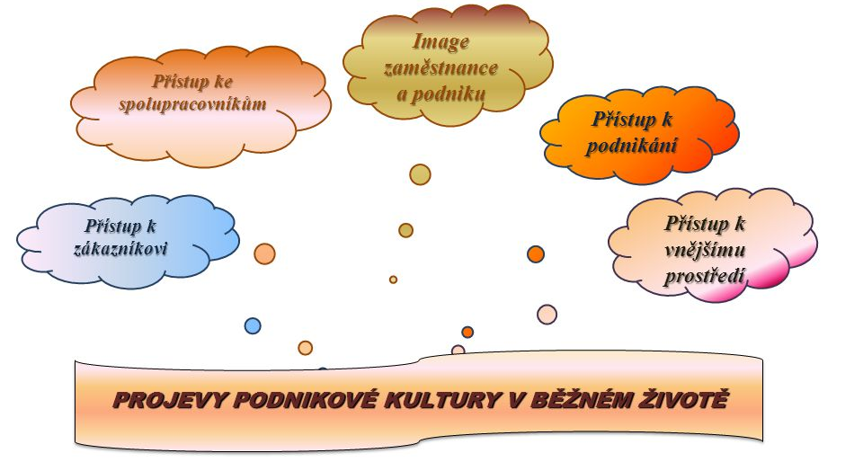
Projevy podnikové kultury
Prostor pro doplňující informace, poznámky

Slide 34
Metody analýzy interního prostředí
Cílem analýz interního podnikatelského prostředí je nalezení silných stránek (výhod) a slabých stránek (nevýhod) podniku
Informačními zdroji k analýze interního prostředí podniku je především informační systém podniku, rozbory a hodnocení podnikových aktivit, šetření v podniku aj.
Analýza hodnototvorného řetězce
Metoda 7S
Metoda 6M
Metoda VRIO
Model EFQM a Model CAF
Finanční analýza
SWOT analýza
Produktové analytické metody
Prostor pro doplňující informace, poznámky

Slide 35
Analýza hodnototvorného řetězce podle M. Portera
Analýza hodnototvorných aktivit podniku je analýza takových aktivit, které vytvářejí podnikový zisk a mohou se stát specifickou předností podniku – hodnototvorné aktivity.
Při hodnocení těchto aktivit se podnikové aktivity člení na:
hlavní podnikové aktivity, kam patří všechny aktivity podniku, které vytváří fyzickou podobu produktu (výrobku), podílí se na předání zákazníkovi a zajišťují jeho servis. Jedná se o tyto funkce (aktivity): řízení vstupních operací, výroba a provoz, řízení výstupních operací, marketing a odbyt, servisní služby
podpůrné podnikové aktivity, které zajišťují potřebné vstupy. Jmenovitě se jedná o následující podpůrné aktivity: řízení lidských zdrojů, technologický výzkum a vývoj, nákupní činnost, infrastruktura podniku.
Při analýze hodnototvorných aktivit podniku se určuje přínos, přidaná hodnota každé podnikové aktivity konkurenčnímu postavení daného podnikatelského subjektu.
Prostor pro doplňující informace, poznámky

Slide 36
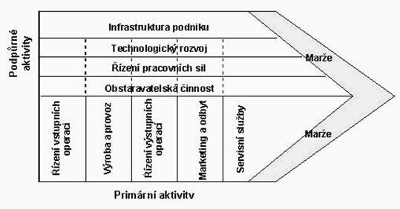
Hodnototvorný řetězec M. Portera
Prostor pro doplňující informace, poznámky

Slide 37
Metoda 7S
Metoda 7S dává jednotlivé faktory interního prostředí do souvislostí a jednotlivé faktory spojovat s ostatními do jednoho celku, kde každý faktor má určitý vliv na některé další:
  analýza dosavadní strategie podniku (Strategy);
  analýza struktury podniku (Structure);
  analýza systému řízení (Systems);
  analýza stylu vedení, styl manažerské práce (Style);
  analýza sdílených hodnot (Shared Values);
  analýza dovedností (Skills);
  analýza zaměstnanců (Staff).
Faktory můžeme rozdělit na měkké a tvrdé. Mezi tvrdé S faktory patří struktura, strategie podniku a systémy řízení. Mezi měkké S faktory patří zaměstnanci, styl manažerské práce, schopnosti a sdílené hodnoty.
Je potřeba najít jednotlivé vazby a určit, o jaké faktory a vlivy se jedná, následně je pak podle potřeby pozměnit.
Prostor pro doplňující informace, poznámky

Slide 38
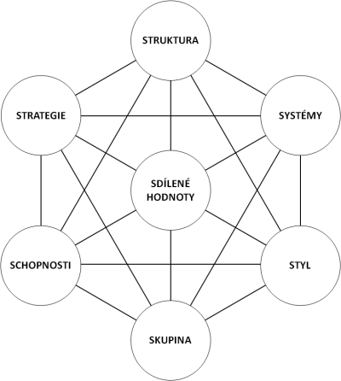
Metoda 7S
Prostor pro doplňující informace, poznámky

Slide 39
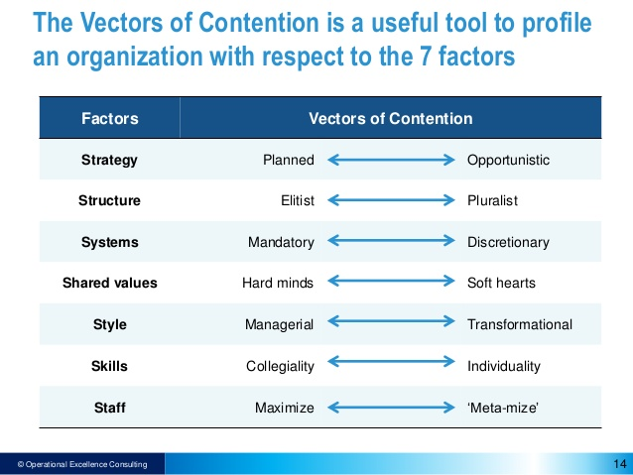
Metoda 7S
Prostor pro doplňující informace, poznámky

Slide 40
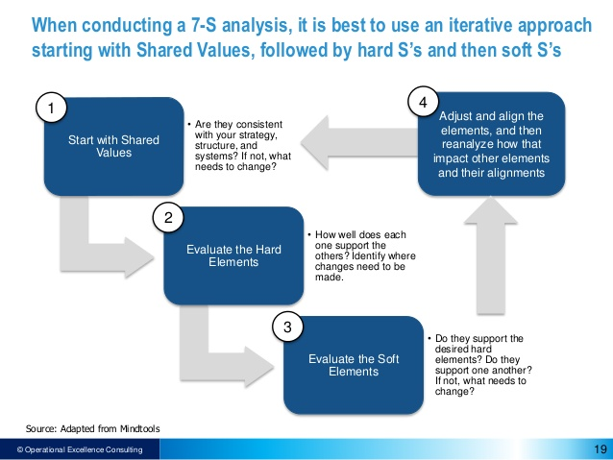
Metoda 7S
Prostor pro doplňující informace, poznámky

Slide 41
Metoda 7S
Postup:
Začíná se hodnocením sdílených hodnot: Jsou konzistentní se strukturou, strategií a systémem? Jestliže ne, tak jaké změny je potřeba provést?
Poté se provádí analýza tvrdých komponentů. Jak dobře podporují ostatní? Jaké změny je vhodné provést?
Dále, hodnotíme měkké komponenty. Podporují požadované tvrdé komponenty? Podporují se navzájem? Jestliže ne, tak jaké změny je potřeba provést?
Při nastavování a slaďování prvků je nutné použít interaktivní (a často časově náročný) proces provádění úprav a následnou opětovnou analýzu toho, jak to ovlivní ostatní prvky a jejich sladění.
Prostor pro doplňující informace, poznámky

Slide 42
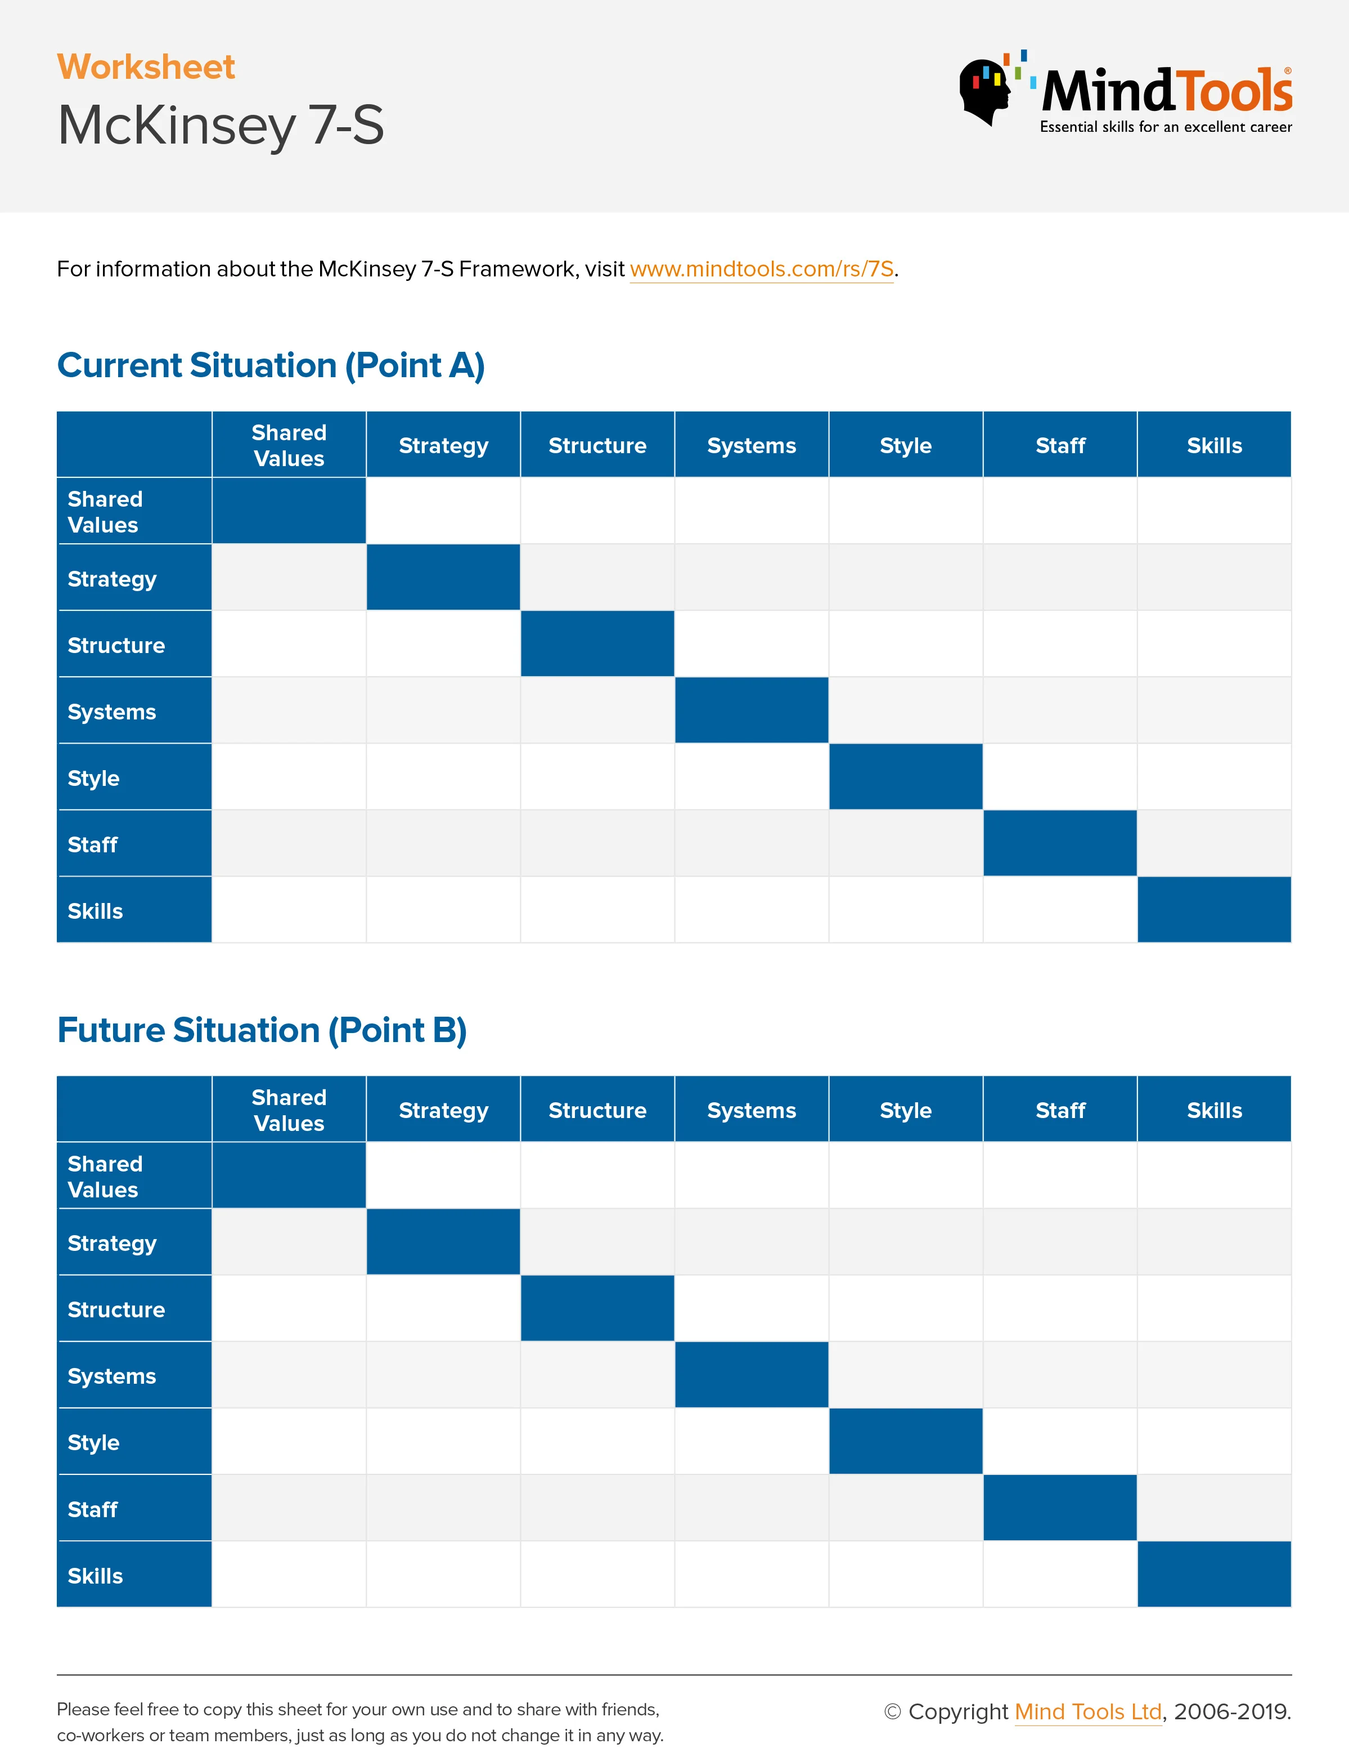
Metoda 7S
Prostor pro doplňující informace, poznámky

Slide 43
Metoda 6M
Po jednotlivých oblastech podnikových aktivit analyzuje vnitřní podmínky v podniku metoda „6M“, která má název odvozený od šesti slov začínajících v angličtině na „M“. Jedná se o následující složky analýzy:
Management – analýza jednotlivých aktivit řízení podniku;
Machines – analýzy technického vybavení podniku a využívaných technologií;
Men – rozbor zaměstnaneckého obsazení podniku kvantitativně i kvalitativně;
Market – analýza uplatnění produktů na trhu a zjištění jejich konkurenceschopnosti;
Materials – zhodnocení surovinových vstupů, jejich kvality a nahraditelnosti;
Money – analýza všech oblastí finančního hospodaření včetně návratnosti investic.
Prostor pro doplňující informace, poznámky

Slide 44
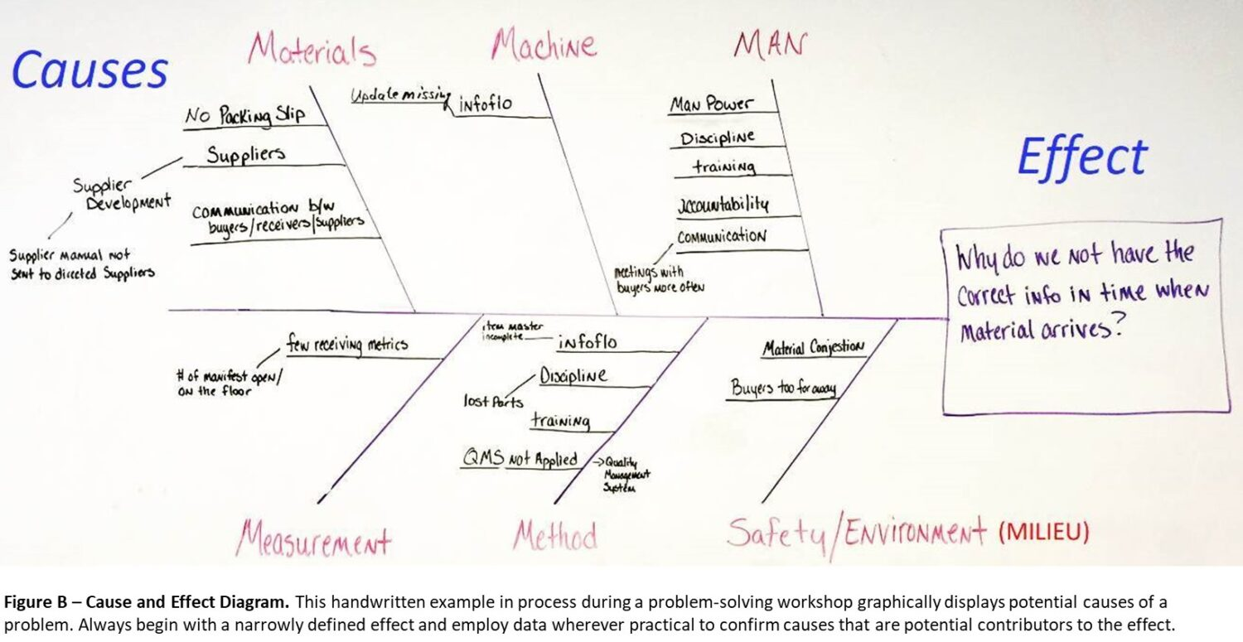
Metoda 6M
Prostor pro doplňující informace, poznámky

Slide 45
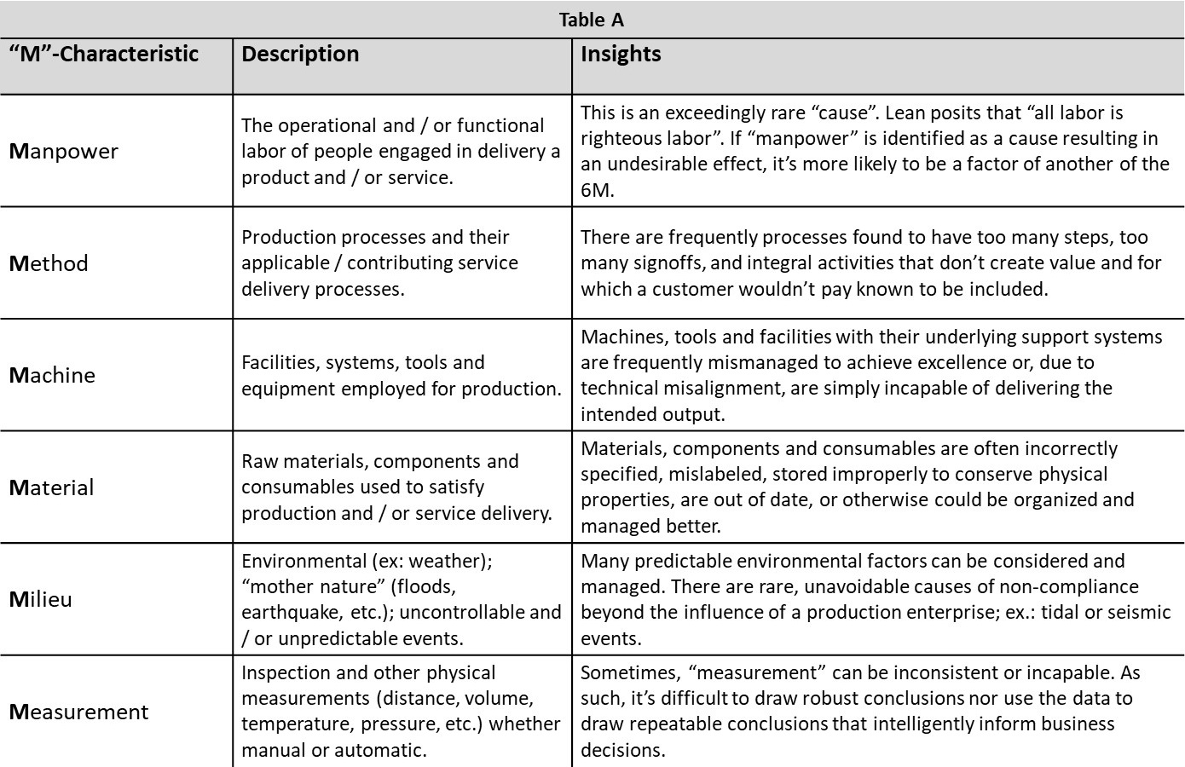
Metoda 6M
Prostor pro doplňující informace, poznámky

Slide 46
Metoda VRIO
Hodnocení zdrojů se používá pro zhodnocení situace podniku, jejích zdrojů a případného konkurenčního potenciálu nebo potenciálu zlepšení v dané oblasti nebo pro daný zdroj.
Pomocí metody VRIO se posuzují tyto zdroje:
  Lidské zdroje
  Finanční zdroje
  Hmotné zdroje
  Nehmotné zdroje
Jednotlivé zdroje jsou posuzovány z hlediska:
  Values – hodnota zdroje
  Rareness – vzácnost zdroje
  Costly to Imitate – napodobitelnost zdroje
  Organization – schopnost organizovat zdroj
Prostor pro doplňující informace, poznámky

Slide 47
Aplikace metody VRIO
V
R
I
O
Dlouhodobá konkurenční výhoda
Konkurenční nevýhoda
Konkurenční parita
Dočasná konkurenční výhoda
Dočasná konkurenční výhoda
Prostor pro doplňující informace, poznámky

Slide 48
Model EFQM
EFQM Model Excelence – sebehodnocení výkonnosti organizace na základě devíti kritérií.
Účel modelu:
  Sebehodnocení – určení silných stránek – zlepšování
  Hledání směrů dalšího rozvoje a zdokonalování
  Oceňování podniků – Evropská cena za jakost
  Posuzování vývoje v čase
Kritéria:
  Vedení
  Strategie a plánování
  Zaměstnanci
  Partnerství a zdroje
  Výsledky zákazníci
  Výsledky zaměstnanci
  Výsledky společnost
  Klíčové výsledky výkonnosti
Prostor pro doplňující informace, poznámky

Slide 49
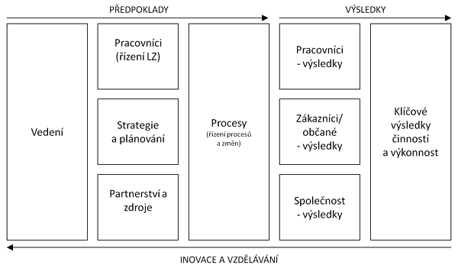
Model EFQM
Prostor pro doplňující informace, poznámky

Slide 50
Model CAF
CAF společný hodnotící rámec – zjednodušená verze EFQM určená pro organizace veřejného sektoru.
Cíle modelu:
  Seznámit veřejnou správu s principy TQM
  Usnadňovat sebehodnocení organizace veřejného sektoru
  Působit jako most pro různé modely řízení kvality
  Usnadnit srovnání
Prostor pro doplňující informace, poznámky

Slide 51
Finanční analýza
Velmi významná z pohledu interní analýzy je finanční analýza. Finanční analýza slouží k:
  Rozhodování managementu
  Spojení s účetnictvím a finančním řízením podniku
  Poznat finanční zdraví podniku
  Identifikace slabin vedoucích k možným problémům
  Komplexní posouzení majetkové a finanční situace podniku
  Zhodnocení finanční situace podniku
Finanční analýza kde sledujeme především následující základní oblasti:
  oblast finanční stability - (ukazatelé zadluženosti a dluhové schopnosti podniku);
  oblast rentability – získání informovanosti o vývoji ziskovosti podniku;
  oblast řízení aktiv – poskytnutí přehledu o efektivnosti hospodaření podniku se svými aktivy;
  oblast tržní hodnoty podniku – přehled o tržním ocenění podniku a jeho vývoji.
Prostor pro doplňující informace, poznámky

Slide 52
Metody finanční analýzy
Elementární metody FA
  Analýza absolutních ukazatelů – horizontální analýza, vertikální analýza
  Analýza poměrových ukazatelů – rentability, aktivity, zadluženosti, likvidity
Analýza soustavy ukazatelů
  Soustavy hierarchicky uspořádaných ukazatelů – Du Pont pyramidový rozklad
  Bankrotní (predikční) modely – Altamonovo Z-skóre, Tafflerův model, model IN Index důvěryhodnosti, Beermanova diskriminační funkce
  Bonitní (diagnostické) modely – Tamariho model, Kralickův Quicktest
Prostor pro doplňující informace, poznámky

Slide 53
SWOT analýza
SWOT analýza představuje univerzální analytickou metodu, která sleduje:
silné (strengths) a slabé (weaknesses) stránky podniku jako charakteristiky vnitřních poměrů
charakteristiku okolí podniku v podobě příležitostí (opportunities) a hrozeb (threates).
Základní filosofická myšlenka této metody je v tom, že všechny jevy a procesy ovlivňující podnik mohou působit jak pozitivně (posun žádoucím směrem) tak negativně (oddálení od směru, kterým lze dosáhnout cíle).
Její podstatou je identifikovat klíčové silné a slabé stránky uvnitř, tedy v čem je organizace (nebo její část) dobrá a v čem špatná. Stejně tak je důležité znát klíčové příležitosti a hrozby, které se nacházejí vně, v okolí podniku.
Autorem SWOT analýzy je Albert Humphrey, který ji navrhl v šedesátých letech 20. století.
Prostor pro doplňující informace, poznámky

Slide 54
Produktové (portfoliové) analytické metody
Produktové (portfoliové) metody slouží k hodnocení portfolia nabízených produktů, značek, produktových řad apod.
Cílem těchto metod je zhodnocení jednotlivých produktů z pohledu finančního a investičního a rozhodnutí o budoucích investicích/neinvesticích do jednotlivých produktů nebo značek.
K produktovým (portofliovým) metodám bývají zařazovány nejčastěji tyto metody:
Druckerova klasifikace produktů
ABC analýza
BCG matice
GE matice
Prostor pro doplňující informace, poznámky

Slide 55
Druckerova klasifikace produktů
Produkty snadno hodnotitelné
Dnešní živitelé mají nejvýznamnější podíl na produkci a zajišťují většinu podnikového zisku, nacházejí se v etapě zralosti.
Zítřejší živitelé jsou už v současné době úspěšné, ale ještě nedosáhli hlavního růstu.
Výnosné speciality jsou produkty s úzkým zaměřením přinášejícím vysoký zisk.
Vývojové produkty jsou produkty v etapě vývoje nebo zavádění.
Nezdary jsou produkty, o které nemá trh zájem.
Problémové produkty
Včerejší živitelé jsou produkty s vysokým podílem na trhu a s malým přínosem zisku, náklady na jejich udržení jsou vysoké.
Produkty vyžadující rekonstrukci jsou zajímavé produkty s určitým nedostatkem.
Přespecializovaný produkt je produkt uspokojující speciální potřeby zvláštních zákazníků.
Neoprávněná specialita je specialita, o kterou nikdo nemá zájem a zákazník nechce za ni platit.
Ego – investice jsou vedením prosazené produkty, které nebyly úspěšné.
Popelky jsou produkty, které mohou na trhu uspět, ale nedostaly příležitost se uplatnit
Prostor pro doplňující informace, poznámky

Slide 56
ABC analýza
ABC analýza (nebo také P – Q analýza, Paretto analýza) klasifikuje produkty podle míry jejich příspěvku na celkovém zisku. Tato metoda vychází z Parettova principu 80/20. Jednotlivé produkty dělí do tří skupin:
Produkty typu A – produkty velmi důležité, tvoří asi 15% sortimentu a podílejí se na zisku až 80%
Produkty typu B – produkty důležité, tvoří asi 20% sortimentu a podílejí se na zisku 20%
Produkty typu C – produkt méně důležité, tvoří asi 70% sortimentu a podílejí se na zisku asi 15 %.
Prostor pro doplňující informace, poznámky

Slide 57
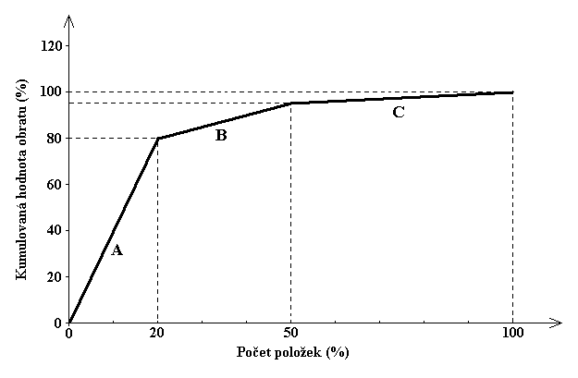
ABC analýza
Prostor pro doplňující informace, poznámky

Slide 58
BCG matice
BCG matice (matice společnosti Boston Consulting Group) rozděluje produkty do čtyř základních kategorií na základě:
  relativního podílu na trhu (udává poměr tržeb podniku k tržbám nejvýznamnějšího konkurenta v odvětví, hranice mezi nízkým a vysokým podílem je 1)
  tempa růstu trhu (měří v ročních přírůstcích tržby z prodeje daného produktu, hranice mezi nízkým a vysokým tempem je 10%)
Matice podává přehled o prodejnosti produktů, úspěšnosti jednotlivých závodů – divizí nebo o podnikatelské vhodnosti jednotlivých územních celků (regionů, států). Lze rozhodnout o jejich osudu, neboť z jejich postavení (názvu) je zřejmé, které lze vyřadit a které produkty, závody, územní celky je možné podržet v portfoliu, případně je rozvíjet.
Tento model se používá pro dlouhodobé plánování investiční činnosti na 5 a více let s cílem optimalizace tvorby zisku ze sortimentu jako celku
Prostor pro doplňující informace, poznámky

Slide 59
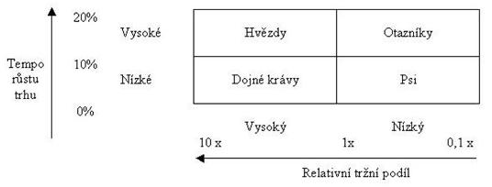
BCG matice

Slide 60
BCG matice – typy produktů
Dojné krávy jsou takové produkty, podnikové divize nebo územní celky, které mají vysoký podíl na pomalu rostoucích trzích a produkují stálý hotovostní tok.
Hvězdy - mají vysoký relativní podíl na rychle rostoucích trzích, ale vyžadují stálou finanční dotaci, aby získaly silnou pozici na trhu. Tím by bylo dosaženo možnosti v budoucnu mít vysoké zisky.
Otazníky (někdy označované jako divoké kočky) jsou charakteristické nízkým relativním uplatněním na rychle rostoucím trhu (nebo v rámci zisku podniku) a vyžadují pro svůj růst stálou finanční dotaci. Přitom není přesně jasno, zda budou, či nebudou přínosem.
Psi (někdy označovaní jako bídní psi) jsou charakterizováni slabou soutěžní pozici, ztrátou případně nízce rostoucími přínosy, bez perspektivy. Při jejích ponechání v rámci podnikových aktivit se mohou stát finanční pastí kvůli své slabosti.
Prostor pro doplňující informace, poznámky

Slide 61
GE matice (Matice General Electric)
GE matice je matice multikriteriálního charakteru.
GE matice zhodnocuje produkty na základě souhrnných faktorů atraktivnosti trhu a konkurenční pozice. Faktor atraktivnosti trhu je vyjádřen dílčími faktory jako jsou tržní růst, velikost trhu, kvalita trhu, náročnost a dostupnost trhů, situace v okolí firmy a další. Faktor konkurenční pozice je vyjádřen faktory relativní tržní podíl, relativní výrobní kapacita, relativní schopnost managementu, relativní vývojový potenciál a další.
Určitou modifikací matice GE je Hofferova matice, která srovnává pozici podniku na trhu s vývojovým stádiem produktu této firmy.
Naopak Patel – Youngová matice využívá srovnání mezi konkurenční pozicí podniku a vývojovým stadiem oboru (zralosti oboru). Tato matice nám snadno umožňuje stanovit strategii podniku a tak usměrnit podnikovou aktivitu v daném oboru potřebným směrem.
Prostor pro doplňující informace, poznámky

Slide 62
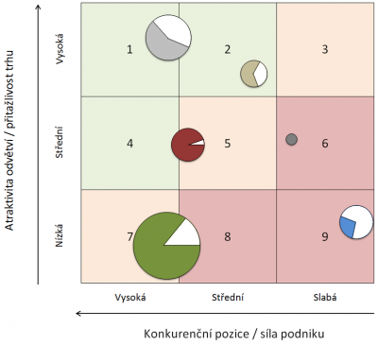
GE matice (Matice General Electrics)
Prostor pro doplňující informace, poznámky

Slide 63
GE matice - dimenze
Dimenzi atraktivita trhu tvoří tyto faktory:
velikost trhu a míra jeho růstu;
očekávané a historické ziskové marže dosahované ve sledovaném odvětví;
intenzita konkurence a charakter odběratelů (možnost vzniku úspor z rozsahu);
bariéry vstupu do odvětví a výstupu z něj;
požadavky na technologii a s ní spojený potřebný kapitál;
příležitosti a ohrožení, která jsou spojena s daným odvětvím.
Dimenzi konkurenční pozice podniku (síla podniku) tvoří následující faktory:
relativní podíl podniku na trhu;
zisková marže podniku ve srovnání s konkurenty;
schopnost podniku konkurovat v ceně a kvalitě;
znalost trhu, zákazníků a technologické možnosti reagovat na jejich požadavky;
kvalita podnikového managementu.
Prostor pro doplňující informace, poznámky

Slide 64
GE matice – jednotlivá pole
1 – chráněné postavení, chránit a udržovat pozice
2 – investovat a budovat, investovat výběrově do rozvoje
3 – budovat selektivně, investovat uváženě
4 – budovat selektivně, investovat selektivně
5 – výběrovost/aktivity směřovat k výnosům, výběrově investovat
6 – omezeně expandovat nebo sklízet, omezit rozvoj
7 – chránit a znovu se soustředit, chránit a přehodnocovat
8 – směřovat k výnosům, omezit rozvoj
9 – zbavovat se, sklízet
Model vymezuje tři základní oblasti z pohledu výhodnosti investování:
Pole 1, 2, 4 jsou z pohledu dalších investic výhodné a mají zelenou. Trh je atraktivní a podnik má dostatek zdrojů pro získání výhodné postavení.
Pole 6, 8, 9 jsou z pohledu investic nevýhodné a spíše investice omezit.
Pole 3, 5, 7 tvoří produkty, u kterých se musí pečlivě zvážit míra investic.
Prostor pro doplňující informace, poznámky

